Slide 1
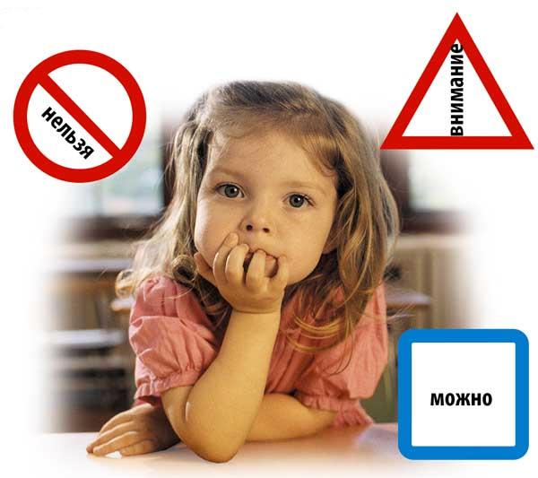
«Правила общения с незнакомыми людьми. Я один дома»

Slide 2
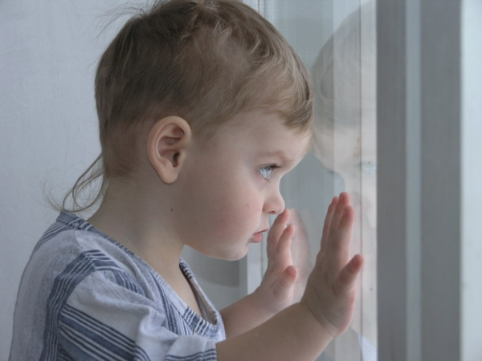
Суета – плохой помощник
В час, когда пришла беда.
Лишь спокойствие поможет,
Паникёрство – никогда.

Slide 3
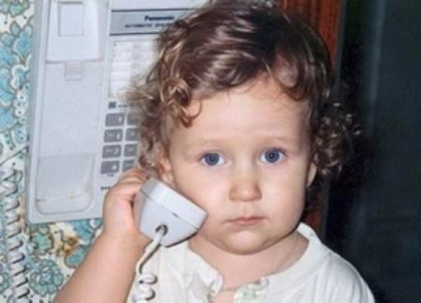

Slide 4
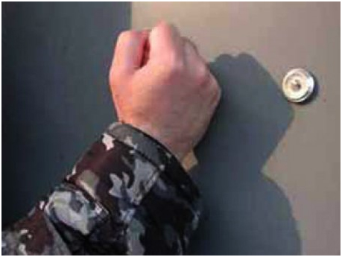

Slide 5
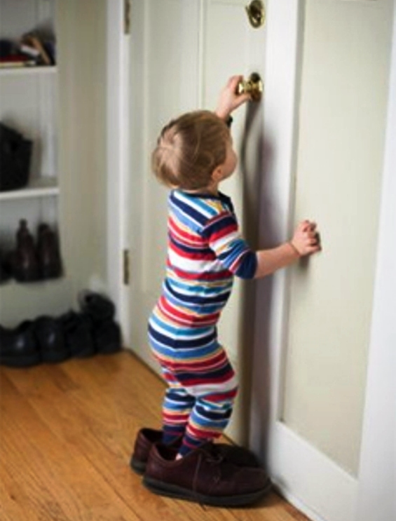

Slide 6
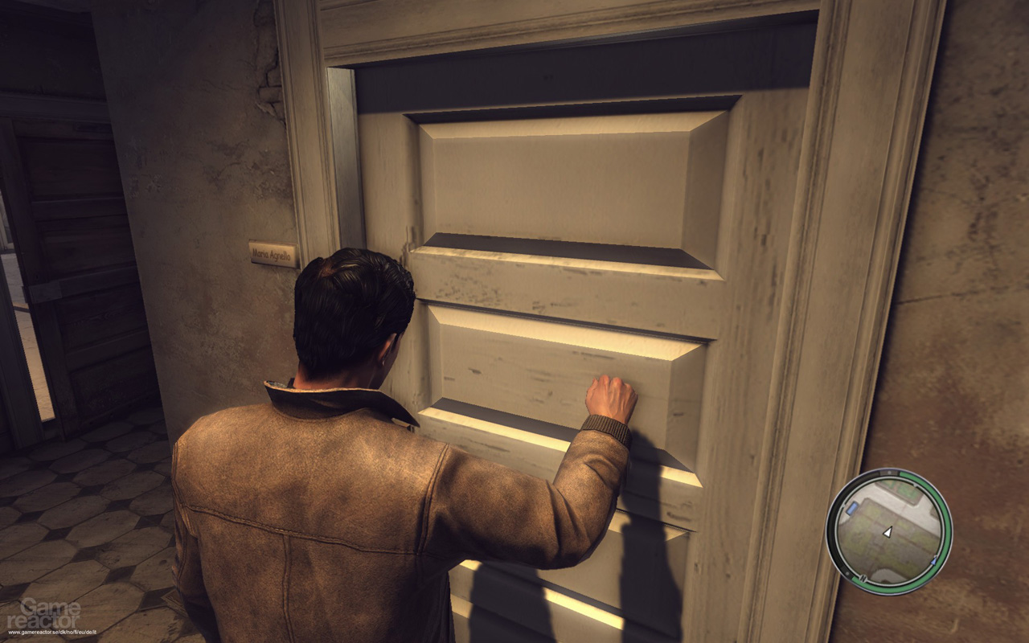
Забывать нельзя никак,
Кто твой друг и кто твой враг.
Дома ты один остался.
Вдруг в дверь звонок раздался.
Незнакомцам ты не верь –
Отворять не надо дверь!

